Slide 1
Валерий Дымшиц Европейский университет в СПб Центр «Петербургская иудаика»
МАНИФЕСТЫ ЕВРЕЙСКОГО ХУДОЖЕСТВЕННОГО АВАНГАРДА
или
История о том, как в последний раз
открыли и закрыли еврейское
национальное искусство

Slide 2
Пролог Серия марок «Народы СССР» (1933)

Slide 3
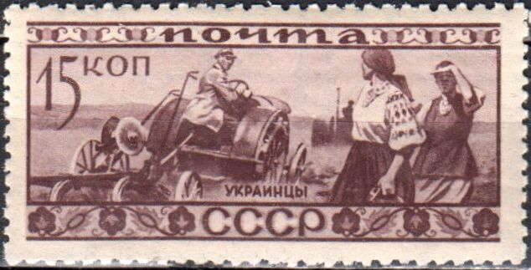
Серия марок «Народы СССР» (1933)

Slide 4
ПРЕДИСЛОВИЕ Зачем евреям понадобилось еврейское искусство?
Эрнст Ренан (1823 – 1892)
Простотой духа и склонностью к однообразию пустыни объясняется, по воззрению Ренана, отсутствие у Семитов пластических искусств.
(проф. А.Д. Беляев, 1849 – 1920)

Slide 5
Может ли жанр быть еврейским искусством?
Иван Крамской. Оскорбленный еврейский мальчик (1874)
Исидор Кауфман (1853 – 1921)
Галицийский мальчик

Slide 6
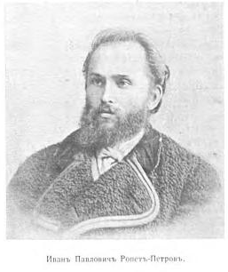
Гаскала (Просвещение) и неомавританский стиль
Иван Ропет (1845 – 1908).
Ворота Петербургской синагоги. 1905
Рукопись Пятикнижия. Толедо. 1260

Slide 7
Сионизм и искусство Древнего Востока
Эфраим-Моше Лилиен (1874 – 1925)
Моисей
Ассирийский рельеф, VIII в. до н. э.

Slide 8
В.В. Стасов (1824 – 1906) и поиски национального еврейского искусства
Нет искусства без национальности… Эти самые объевропеенные евреи, сколько они способны представить миру оригинальных мыслей, самобытных ритмов и никем не тронутых нот душевных… Или еврейская национальность кажется им… бедною, или тем в ней мало в ее старой и новой истории….

Slide 9
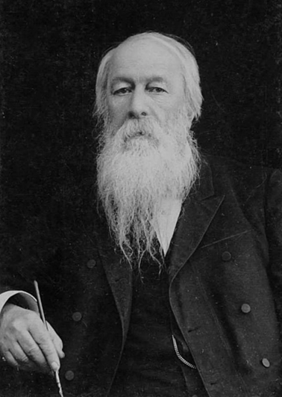
Надо наперед отыскать и полюбить все маленькое и скромное
Стасов В.В.
После всемирной выставки // Еврейская библиотека. Издание А. Е. Ландау Т. 7. 1879.

Slide 10
Социализм и народное еврейское искусство
На выставке в Еврейском историко-этнографическом обществе. Май 1914.
Слева направо: Авром Рехтман, неизвестный, С.А. Ан-ский, Шолом-Алейхем, его жена Ольга Рабинович, М.А. Гинсбург.

Slide 11
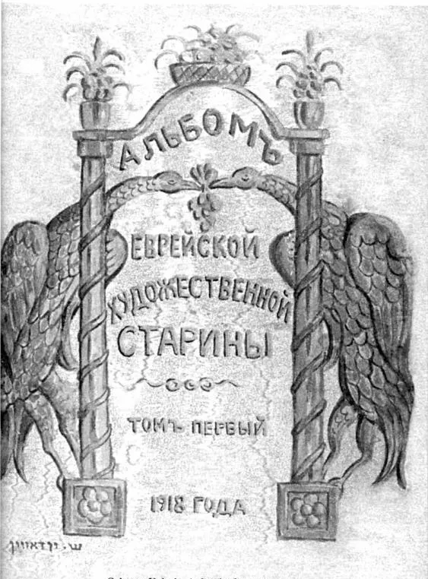
Абрам Эфрос. Лампа Аладдина (1918)
Соломон Юдовин. Эскизы обложки альбома «Еврейская художественная старина». 1918.
Юрий Анненков.
Портрет Абрама Эфроса (1888 — 1954). 19121

Slide 12
Абрам Эфрос. Лампа Аладдина (1918) Еврейский мир. Лит. сбор. под ред. А. Соболя и Э. Б. Лойтера. Вып. 1. М., 1918.
Нас сжигает нечто от того же старинного пламени. Еврейское народное искусство, — к которому наконец-то решительно приковывает широчайшее общественное внимание Ан-ский своим поистине историческим собирательством, мы встречаем так же, как первенцы Rinascimento — свои статуи. Наше волнение так же любовно и страстно. Мы так же стремимся опереться в художественном своем делании на “добытую из недр красоту”. И так же чувствуем, что то, что будет создано молодой работой еврейства, — будет непохоже на эту красоту, но и так же выкормлено ею, как непохоже на красоту античную и, однако же, совершенно вскормлено ею искусство итальянского Возрождения. <…> Внутри нас прорастает и заполняет душевный наш небосвод огромное предчувствие приближающегося Возрождения. Мы уже хмельны будущим.

Slide 13
Абрам Эфрос. Лампа Аладдина (1918)
Нашего эстетического возрождения или не будет вовсе, или оно взойдет на тех же двух корнях, на которых всходит все мировое искусство современности — на модернизме и народном творчестве.
1. Не уступать ничего от нашей доли участия в самых крайних и буйных поисках молодых течений европейского искусства.
2. Проникновение в интимную глубину народного искусства заставит нас из нагромождения частиц и черт извлечь общую структуру народной эстетики форм и распознать законы еврейской линии, цвета, плоскости, пространства.

Slide 14
Глава I Сухер-Бер Рыбак, Борис (Борух) Аронсон ПУТИ ЕВРЕЙСКОЙ ЖИВОПИСИ. РАЗМЫШЛЕНИЯ ХУДОЖНИКА Альманах «Уфганг» («Восход»). Киев. Издательство «Культур-Лига», 1919 Перевод с идиша Г. Казовского
Б. Аронсон, А. Тышлер, С.-Б. Рыбак. 1919

Slide 15
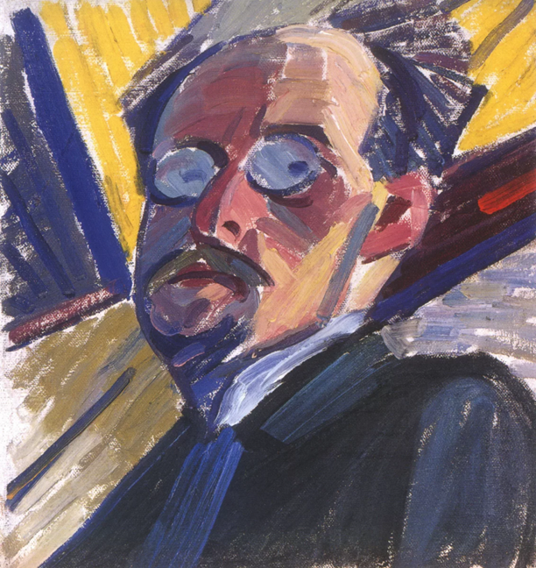
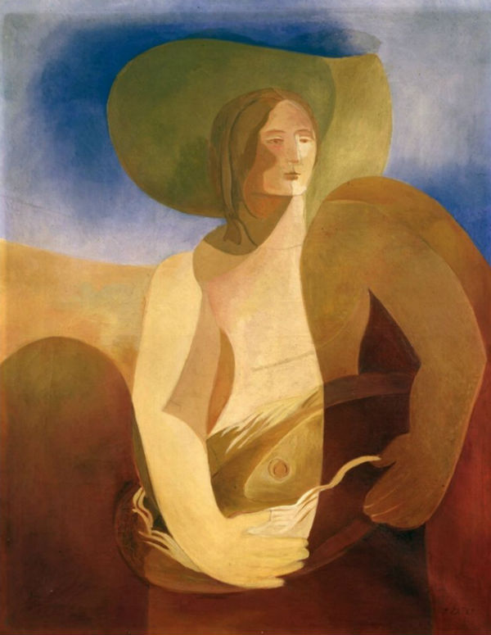
Учителя Александр Мурашко (1875 – 1919) Александр Богомазов (1880 —1930) Александра Экстер (Григорович, 1882 – 1949)

Slide 16
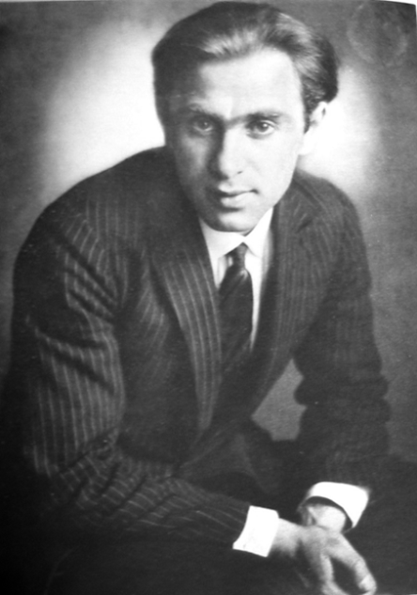
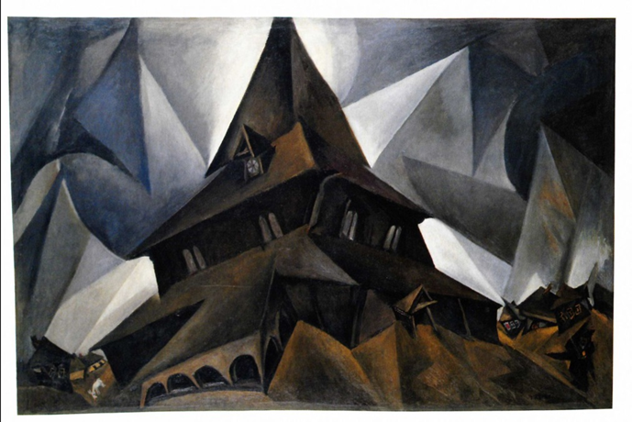
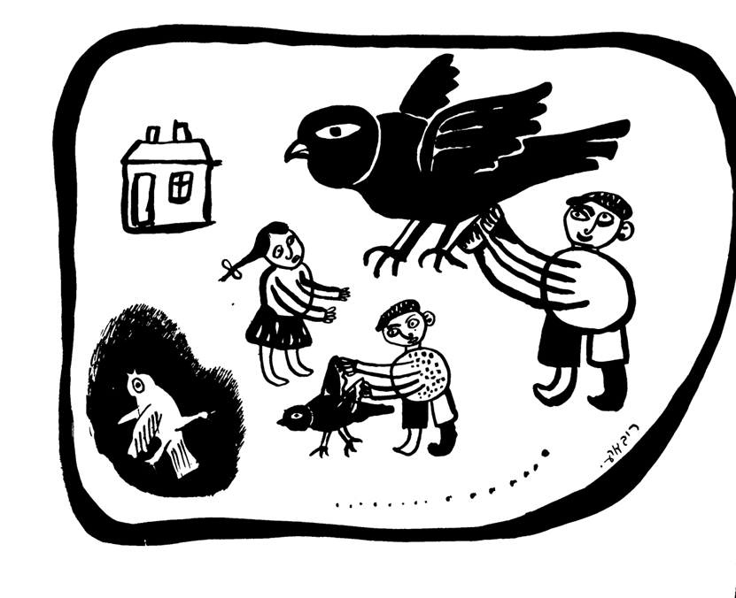
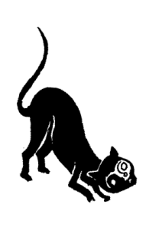
Сухер-Бер Рыбак (1897, Елисаветград — 1935, Париж) Старая синагога, 1917
Иллюстрация к книге
М. Марголина.
Сказочки для маленьких детей.
М., 1922.

Slide 17
Борис Аронсон (1900—1980)
Автопортрет. 1920
Восточный танец. 1922

Slide 18
Сухер-Бер Рыбак, Борух Аронсон. Пути еврейской живописи.
I
Еврейский художник – одинок.
У него охотно замечают и ценят мысль, фантазию, идеологию, его общественное влияние и эмоциональные моменты. При этом никто не собирается поинтересоваться специфически живописными достижениями еврейского художника, не замечают важнейшего момента творчества – мастерства художника.
Для художника принципиальны сложная композиция, а не идея, глубина тона, а не реалистическая интерпретация объекта.
Cюжет не является ценнейшим и вечным в художественной картине. Без формы – картина представляет собой не более, чем обычный холст. Тот, кто хочет наслаждаться картинами и даже судить о них, должен глубоко усвоить эту аксиому.
Чтобы проникнуть в сущность живописи, необходима культура глаза. Нужно уметь смотреть на картину, а не просто смотреть.
Задача искусства – выявлять пластические формы – всеобщая и интернациональная. Однако ВОПЛОЩЕНИЕ форм происходит у различных народов разным образом.
Творения различных народов и отдельных мастеров только тогда исполнены колоссальной силы и могут служить примером подлинного «высокого искусства», когда национальная сущность, формы и эмоции самой жизни глубоко переосмыслены и воплощены в материале пластического творчества.

Slide 19
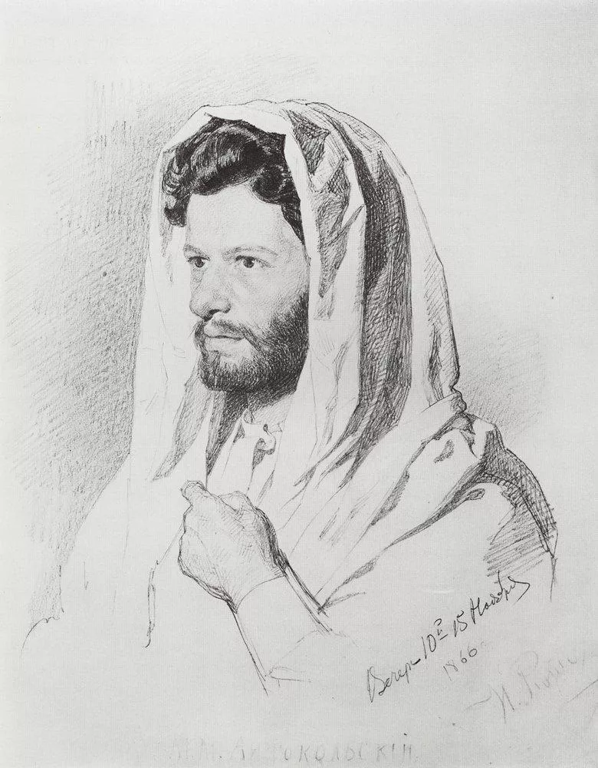
С.-Б. Рыбак, Б. Аронсон. Пути еврейской живописи
II. К сожалению, художники-евреи появились именно в то время, когда искусство находилось в упадке. Это была эпоха господства в русской живописи так называемых «передвижников». Все эти иллюстраторы жизни были во власти народнического духа, царившего тогда в русском обществе. Он приводил к утрате чувства художественного мастерства, а в холсте и красках видели не более, чем средство для отображения жизни понятным образом. Однако «передвижники» изображали лишь внешние, анекдотические стороны жизни, поэтому и их искусство не содержало в себе ничего национального по своей форме. Национальное у них проявилось не как специфическое воплощение формы, но только как сюжеты русской жизни.
Появились художники-евреи. Влияние русских «передвижников» побудило и их искать национальные мотивы в своем искусстве.
Так было с Антокольским – одной из самых значительных личностей в истории русского идейного искусства. В истории русского искусства он сыграл роль тяжелой болезни, чьи последствия еще не преодолены. В истории еврейского искусства его единственная «заслуга» состоит в том, что он, будучи первым скульптором среди евреев, положил начало ложно-описательному национальному подходу к еврейской пластике.
И. Репин.
Портрет М.М. Антокольского

Slide 20
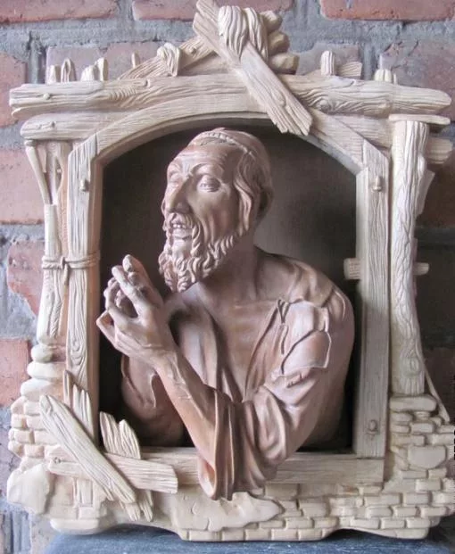
С.-Б. Рыбак, Б. Аронсон. Пути еврейской живописи.
Именно в лице М .Антокольского российскому еврейству было тогда суждено выдвинуть из своей среды характернейшего и сильнейшего представителя еврейского творчества. И это, конечно же, не случайно. На почве российской интеллектуальной жизни встретились две интеллигенции, имевшие между собой немало общего. Это были – интеллигенция русская, и – еврейская. Обе были оторваны от жизни социально, обе обладали сходными идеями. Кроме того, еврейский интеллигент привнес еще и отточенно-абстрактный, сухой и формалистический ум. В таких душах не оставалось места для чистого искусства, у них искусство нуждалось в оправдании, а оправдание они находили в своем отношении к искусству – как к вспомогательному средству для выражения общих идей и для осуществления высших социально-этических принципов. Вот в таких условиях и формировался Антокольский, и сам был, в то же время, их наиболее ярким выразителем. В нем – еврейская психика, соединившись с русской руководящей идеей, породили образ художника-мыслителя.
М. М. Антокольский (1843 – 1902)
Еврей-портной. 1865

Slide 21
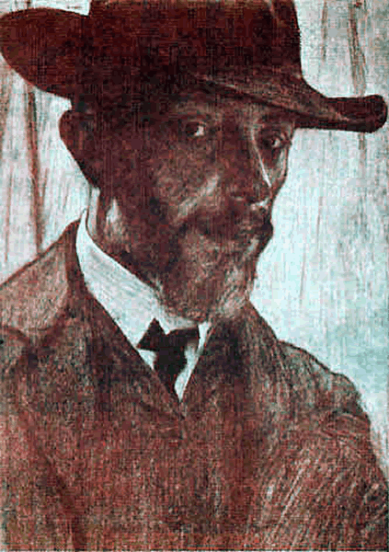
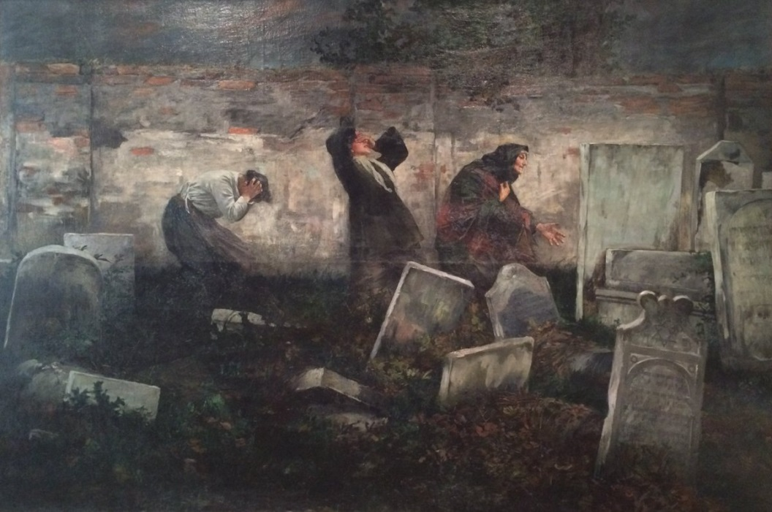
С.-Б. Рыбак, Б. Аронсон. Пути еврейской живописи
Почти все художники-евреи в России обратились к изображению еврейского быта. Наиболее характерными представителями такого рода живописи были Гиршенберг и чрезмерно «земной наблюдатель жизни» Пилиховский.
Их произведения являются примерами еврейского «передвижнического» натурализма в живописи, который, к сожалению, был тогда тесно связан со слабым и плохим бытописательством в литературном творчестве Менделе, Шолом-Алейхема и начинающего Переца.
То, что делал Кауфман, – это просто «плагиат природы». Того же принципа придерживались позднее и Маркович, Минковский, Пастернак и др. Вообще, трудно говорить о творческом начале в их произведениях, так как они, фактически, переносили на холст нечто вроде фотографических форм. Искусство же не имеет ничего общего с лживой бесстрастностью фотографического объектива...
Подобно русским, еврейские «передвижники» пытались создать национальное искусство, изображая сюжеты из еврейской жизни. В их живописном воплощении не происходило, однако, художественного переосмысления форм жизни народа. Их поиски в области национального искусства ни к чему не привели.
С. Гиршенберг
(1865 – 1908)
На еврейском кладбище в Лодзи. 1892.

Slide 22
Земные наблюдатели жизни
Леопольд Пилиховский (1869 – 1934)
Леонид Пастернак (1862 – 1945)

Slide 23
Плагиат природы. Исидор Кауфман (1853 – 1921)

Slide 24
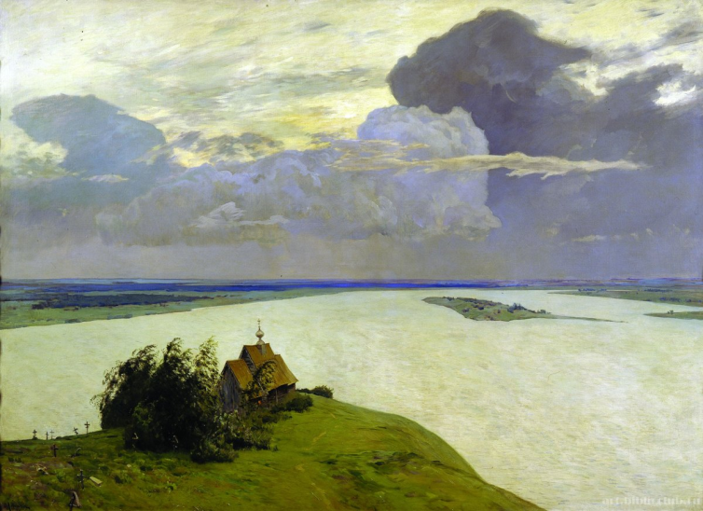
С.-Б. Рыбак, Б. Аронсон. Пути еврейской живописи.
III. Еврейские художники также были увлечены импрессионизмом. Однако они не проявили никакого особенного своеобразия в восприятии чуждых форм. У евреев – у Писарро – во Франции, Левитана и, позднее, Бродского, Браза, Анисфельда, Бакста – в России, Лессера Ури, Макса Либермана – в Германии, у Йосефа Израэльса – в Голландии – у большей части перечисленных художников форма, как правило, вообще не отражает их национального воприятия. Некоторое исключение представляют собой Израэльс, Левитан и Писарро.
У Левитана семитическое восприятие художника обнаруживается в композиции, в колорите и в вибрирующем чувстве тона. Левитан занимает совершенно особое место среди русских пейзажистов его времени, и бессмысленно видеть в его творчестве отражение русской тоски Чехова и поэтичности Тютчева. Левитановские «грустные» и «осенние» мотивы рождены не столько тоскливой русской природой, сколько специфическим восприятием ее Левитаном как евреем, с его специфической способностью совершенно слиться и сжиться с чуждым окружением.
И. Левитан (1860 – 1900)
Над вечным покоем.
1894.

Slide 25
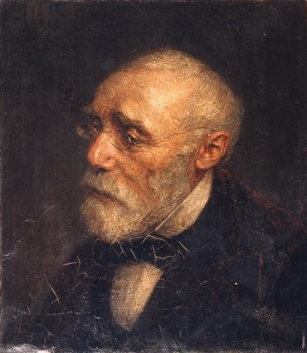
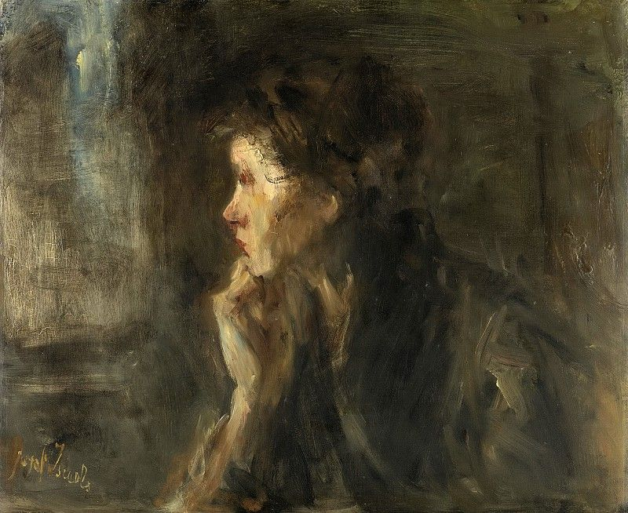
С.-Б. Рыбак, Б. Аронсон. Пути еврейской живописи.
Подобное же своеобразие в известной мере чувствуется и в импрессионизме Израэльса. Сероватый колорит, глубина тона, «интимность» его композиций – все это характерно для голландского еврея Израэльса.
Размышление. 1896.
Йозеф Израэльс
(1824 – 1911)

Slide 26
Йозеф Израэльс (1824 – 1911)

Slide 27
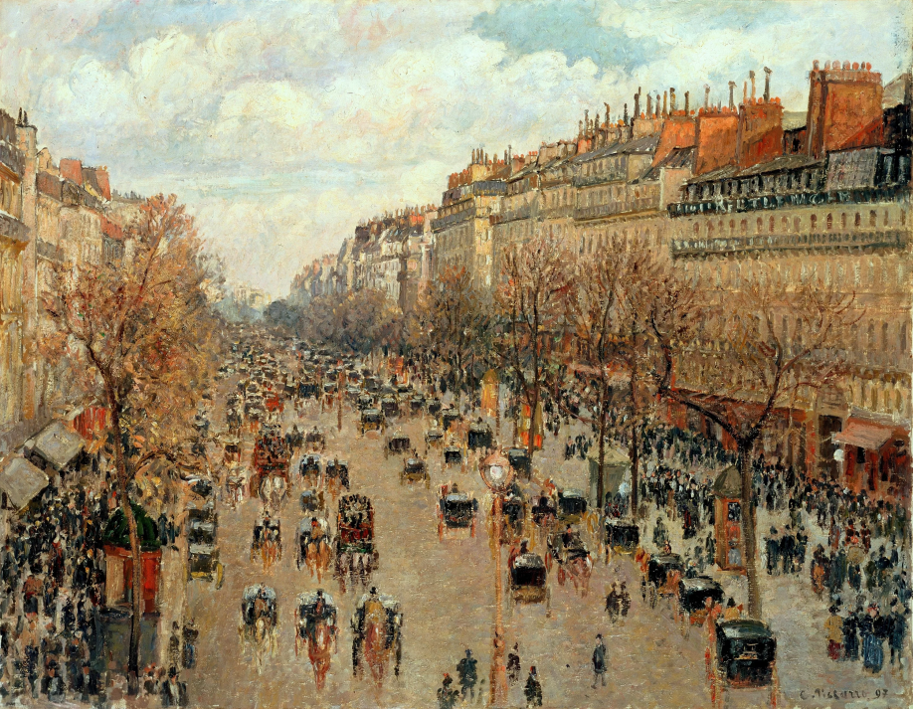
С.-Б. Рыбак, Б. Аронсон. Пути еврейской живописи.
У Писарро расовые черты находят свое выражение в том, что он обращается с принципами импрессионизма более рационально и сдержанно, чем большинство его французских коллег. Именно поэтому он был первым, кто дал французскому художнику Сезанну толчок к пониманию сущности истинной картины. Совершенно не случайно то, что Бакст – декоратор. Его утонченность, культурность, полнота темперамента находят свое применение в балетных декорациях. Экзотически кричащие по своему колориту, они, в своей рафинированности, в определенной мере являются продуктом древней семитской культуры.
И все же, все эти перечисленные евреи-импрессионисты внесли чрезвычайно мало своего в подходе к технике импрессионизма. Им также не удалось в полной мере выразить национальное начало в своем искусстве. И все это потому, что импрессионизм не был в состоянии воплотить самобытно-еврейские особенности восприятия, так как специфическое выражение невозможно в заимствованной чуждой форме, которая отражает чуждые эмоции.
К. Писарро (1830 – 1903)
Бульвар Монмартр. 1897

Slide 28
С.-Б. Рыбак, Б. Аронсон. Пути еврейской живописи.
IV
Искусство, чистая форма, – всегда абстрактно. Национальное в искусстве выражается тогда, когда абстрактное живописное чувство воплощается через специфический материал восприятия.
Наше живое еврейское искусство, переварившее уже элементы западноевропейского творчества, находится в лагере «левых». Еврейские художники ощущают свое родство с современными новаторами, выдвинувшими принципы абстрактной живописи, ибо только в чистом, абстрактном творчестве, свободном от какой бы то ни было примеси литературы, возможно достичь воплощения собственного национального ощущения формы.
Благодаря особенностям абстракции, всегда отвечающей лишь на один вопрос «как?» в восприятии художника, многие из современных еврейских художников раскрыли свои черты, даже если они совершенно не предполагали выискивать и подчеркивать свое специфическое национальное восприятие.
Абстракция не терпит никаких других душевных излияний, кроме чисто живописных. Тем самым выявляется их самая сокровенная сущность, состоящая в том, «как» художник воплощает свое живописное чувство. Если мы проанализируем это самое «как», то обнаружим, что для французов характерны светлый тон и живописность; для немцев – сухость, рациональность, принципиальное значение рисунка, в то время, как живописность почти полностью у них отсутствует; для евреев – аналитически-синтетическая сероватость колорита и углубленно-темноватая полихроматичность (цвета, переходящие в полутона); фресковая живопись характерна для итальянцев; упрощенность линий и возвышенность религиозной живописи – для византийцев.
Итак, совершенно ясно, что национальное в искусстве воплощается только в абстрактной форме.

Slide 29
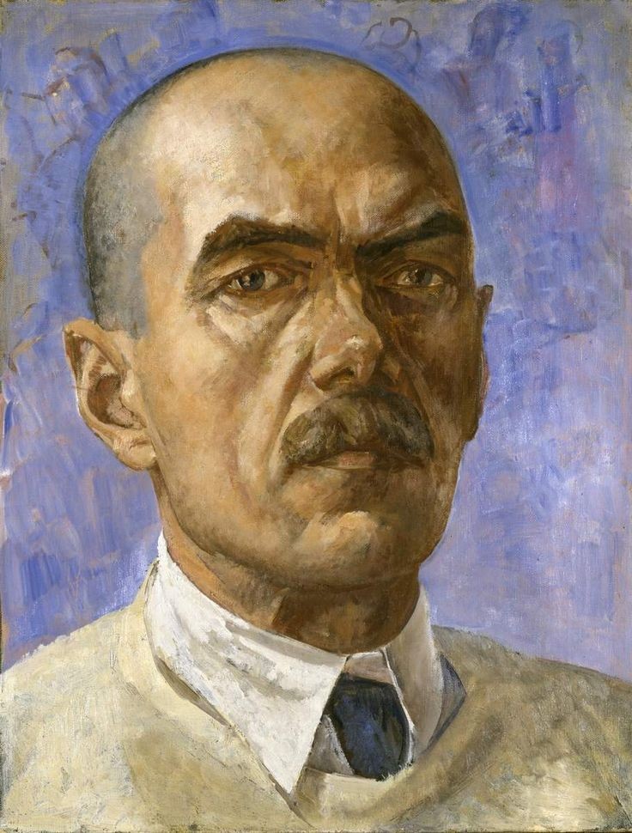
К. Петров-Водкин. Пространство Евклида (1932)
Трехцветия, которыми глаз ориентируется в видимости, неодинаковы не только у различных народов, не только зависят от географических и пейзажных условий, но и каждый из нас по зрительным и мозговым свойствам в иной шкале этого трехцветия мыслит.
Когда бродишь берегами рек, окружающих Новгород, и видишь образование галек из цветных земель, глин, от синих через красные баканы до светло-охристых, то становится ясным, откуда возник колорит росписи Спаса-Нередицы, пророка Илии и вообще древней новгородской школы. Красочный материал местного нахождения предуказал мастерам основу расцветки, но из этих же основ живописцы осуществили отличные друг от друга трехцветия, которым и подчинили готовый уже, казалось, красочный материал.
Трехцветие нимбов буддийских росписей иное, чем у Египта. Греческое иное, чем в Византии; витражи готики устанавливают свои основные цвета для новых глаз, новых выдвигающихся народов.
Цвет характеризует прозрение и затемнение целых исторических эпох и говорит о молодости, расцвете и о старости цивилизаций.
К. Петров-Водкин.
Автопортрет. 1929.

Slide 30
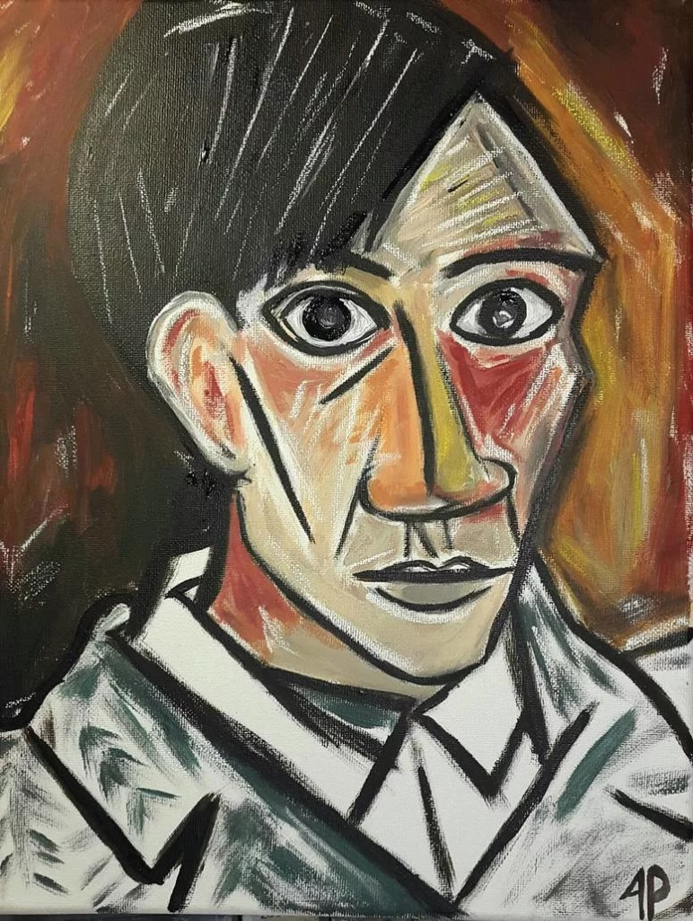
С.-Б. Рыбак, Б. Аронсон. Пути еврейской живописи.
Пикассо – это синтез и высшее проявление современного абстрактного чувства формы. Выявление поверхности объема, глубины плоскости картины и передача объема на плоскости, – все то, что являлось задачей кубизма и, одновременно, выражение и мощного динамизма, и статики, в чем заключались достижения футуристов, – все это умел только испанец Пикассо.
Вот, почему Пикассо близок и дорог нам, еврейским художникам, воспринимающим форму только как воплощение живописного материала. Кто знает – может быть, таким образом проявляются определенные еврейские черты, родственные испанским?
П. Пикассо. Автопортрет. 1907.

Slide 31
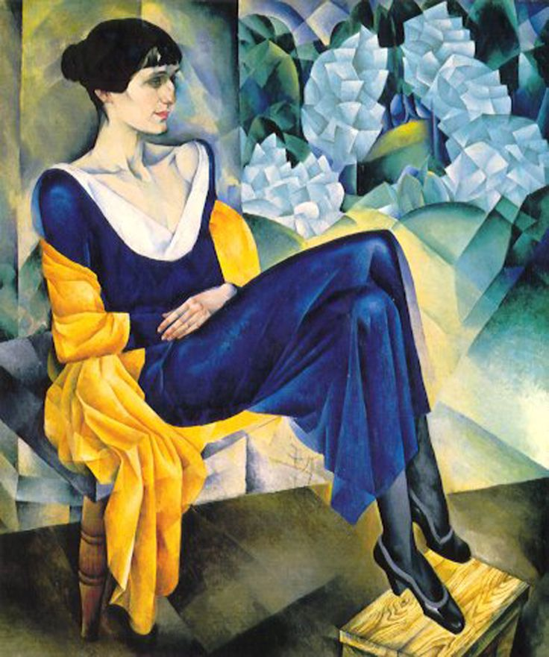
С.-Б. Рыбак, Б. Аронсон. Пути еврейской живописи.
Первые попытки еврейских художников воплотить некоторые специфические элементы в своей живописи были предприняты в России. Наиболее ярким проявлением их достижений в этой области является творчество Шагала, Фалька и Альтмана, весьма своеобразно воспринявших современную абстрактную форму.
Натан Альтман – один из тех художников, которые выдвинулись на волне русского интеллигентско-романтического импрессионизма (группа «Мир искусства»). Однако, будучи евреем, Альтман быстро освободился от определенного груза отсталости русской живописи и освоил открытия французских художников. В период рафинированного ретроспективизма и мании графичности творчество Альтмана активно погружено в русский художественный мир («Портрет Анны Ахматовой», 1914). В ахматовском портрете мы находим умственно-интеллектуальный анализ достижений Запада, пропущенный через призму русского живописного восприятия.
В Альтмане встречаются два начала: современный еврейский художник-новатор и реликты устаревшей натуралистической живописной традиции, мешающей ему воплотить специфический материал, соответствующий его семитической конструкции. Альтман обратился к поискам элементов, с помощью которых он смог бы выразить свое специфическое «я», а потому не случайно, что он начал изучать еврейское народное искусство. Результатом этих исканий стал цикл «Еврейская графика» (Художественная выставка «Мир искусства» 1914 года). К сожалению, произведения еврейского народного творчества у него не были индивидуально переосмыслены, но просто скопированы. В прекрасно изваянном скульптурном портрете «Голова молодого еврея» видно намерение художника выявить свое национальное начало.
Н. Альтман (1889 – 1970)
Портрет А. Ахматовой. 1914.

Slide 32
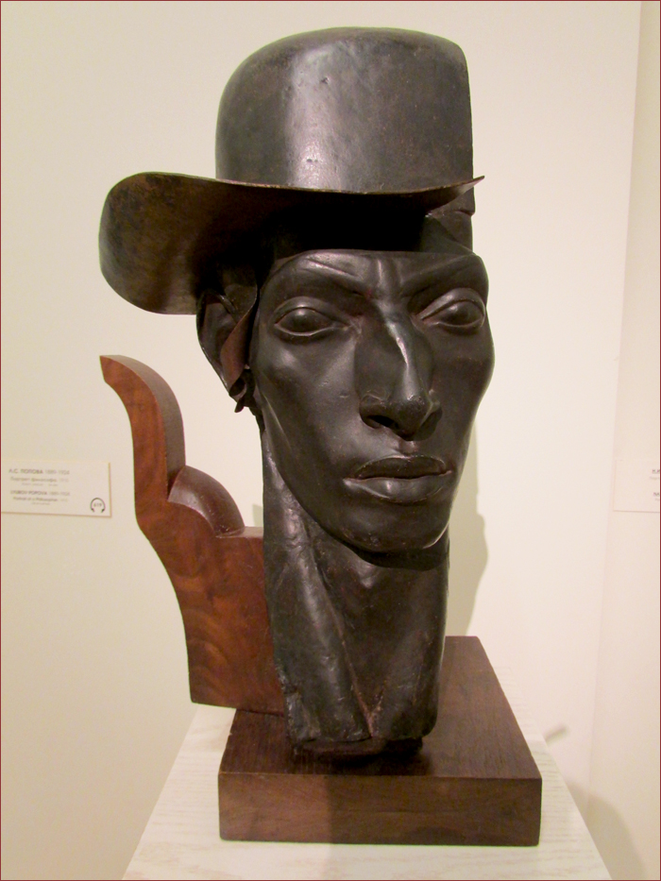
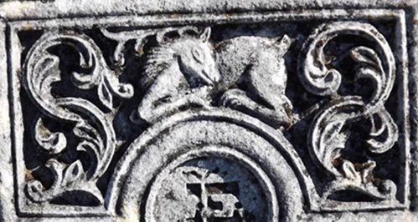
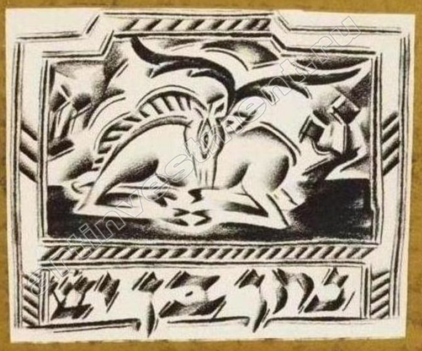
С.-Б. Рыбак, Б. Аронсон. Пути еврейской живописи.
В Альтмане встречаются два начала: современный еврейский художник-новатор и реликты устаревшей натуралистической живописной традиции, мешающей ему воплотить специфический материал, соответствующий его семитической конструкции. Альтман обратился к поискам элементов, с помощью которых он смог бы выразить свое специфическое «я», а потому не случайно, что он начал изучать еврейское народное искусство. Результатом этих исканий стал цикл «Еврейская графика» (Художественная выставка «Мир искусства» 1914 года). К сожалению, произведения еврейского народного творчества у него не были индивидуально переосмыслены, но просто скопированы. В прекрасно изваянном скульптурном портрете «Голова молодого еврея» видно намерение художника выявить свое национальное начало.
Н. Альтман.
Портрет молодого еврея
(Автопортрет). 1916

Slide 33
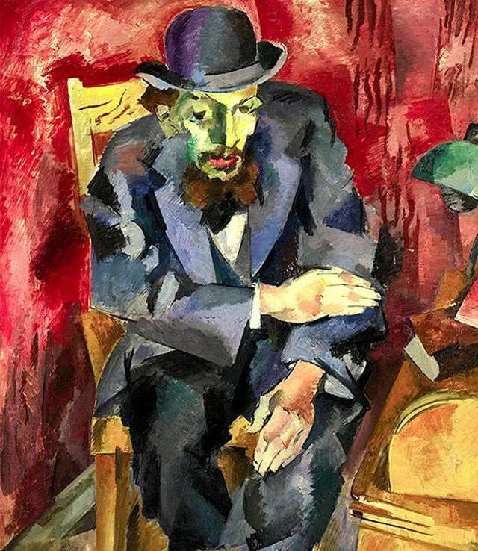
С.-Б. Рыбак, Б. Аронсон. Пути еврейской живописи.
В несколько большей степени еврейское восприятие выражено у художника-живописца Фалька, ищущего подлинно-живописную форму в ее абстрактном понимании. Это наиболее ярко проявилось в его работах крымского периода 1916-1917 годов («Портрет родителей», натюрморты и этюды). Благодаря своему своеобразно-еврейскому стремлению к сдержанности и, в то же время, к предельной убедительности, Фальк в «Портрете родителей» синтезировал живописные достижения Сезанна и кубистов и при этом внес свои собственные субъективные штрихи. Национальное воплотилось у Фалька в синтетизированности тона и живописного колорита. В ряде его натюрмортов и пейзажей, как правило, чувствуется синтез каждого цвета, каждой краски: это – не просто розовое, черное, голубое, но именно синтез розового, черного или голубого. Такого рода восприятие возможно только у еврея.
Р. Фальк (1886 – 1958)
Портрет Каган-Шабшая (1877 – 1939)

Slide 34
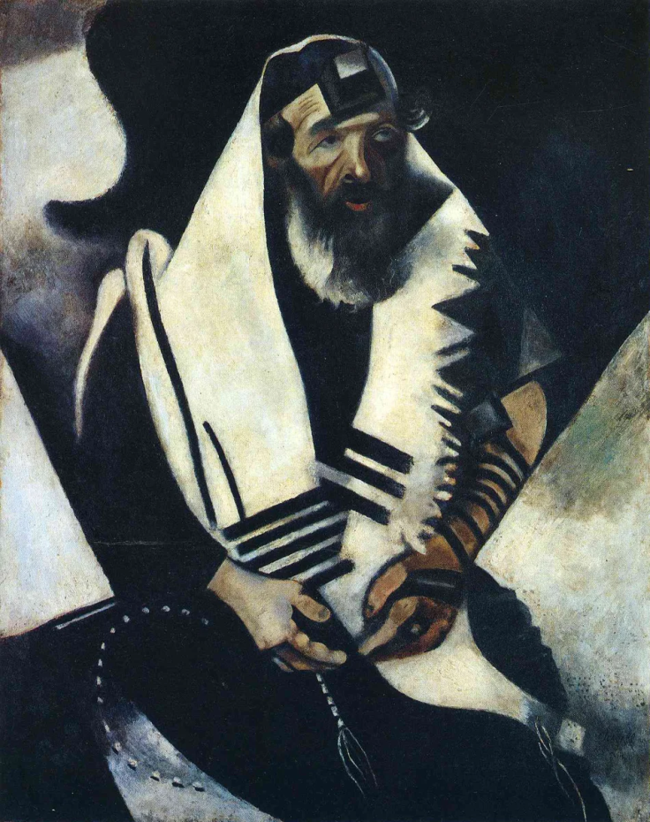
С.-Б. Рыбак, Б. Аронсон. Пути еврейской живописи.
Особое место занимает Шагал. Особое место – потому, что, в отличие от Альтмана и Фалька, Шагал в абстрактной форме воплотил как свой индивидуально-живописный, так и свой национальный материал. Шагал, в определенной мере, уже продукт еврейской культуры. Живописными понятиями он выражает формы жизни своего народа. Находясь в Париже, в самом эпицентре водоворота поисков новейших форм в искусстве, задушившем немало личностей, Шагал, благодаря специфичности своего восприятия, сохранил свою индивидуальность. Он воспринял все современные достижения, включая и футуризм, но своеобразно переосмыслил их. Лучшим доказательством тому служит «Молящийся еврей» (1914), произведение, которому принадлежит законное место среди величайших шедевров современной живописи.
М. Шагал (1887 – 1885)
Молящийся еврей

Slide 35
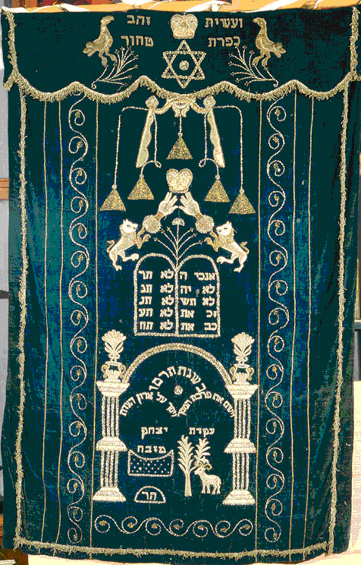
С.-Б. Рыбак, Б. Аронсон. Пути еврейской живописи.
Насыщенный тон, бархатистый колорит, глубина красочных слоев – в этом отразилось благоговейное отношение евреев к бархату, шелку, атласу и другим полихромным тканям, использовавшимся в культовых целях (футляры для тфиллин, талесы, облачения свитков Торы и т.п.). Экстатическая насыщенность тона в живописи Шагала – достижение в области еврейской национальной живописи. Совершенно не случайно, что в шагаловской палитре такое важное место занимают дополнительные цвета: бархатисто-черный, фиолетовый, коричневый, небесно-лазурный, соседствующий с багрово-красным. Все это – колорит тканей, столь любимых евреями и распространенных в их жизни.
Паройхес. Волынская губ. 1887

Slide 36
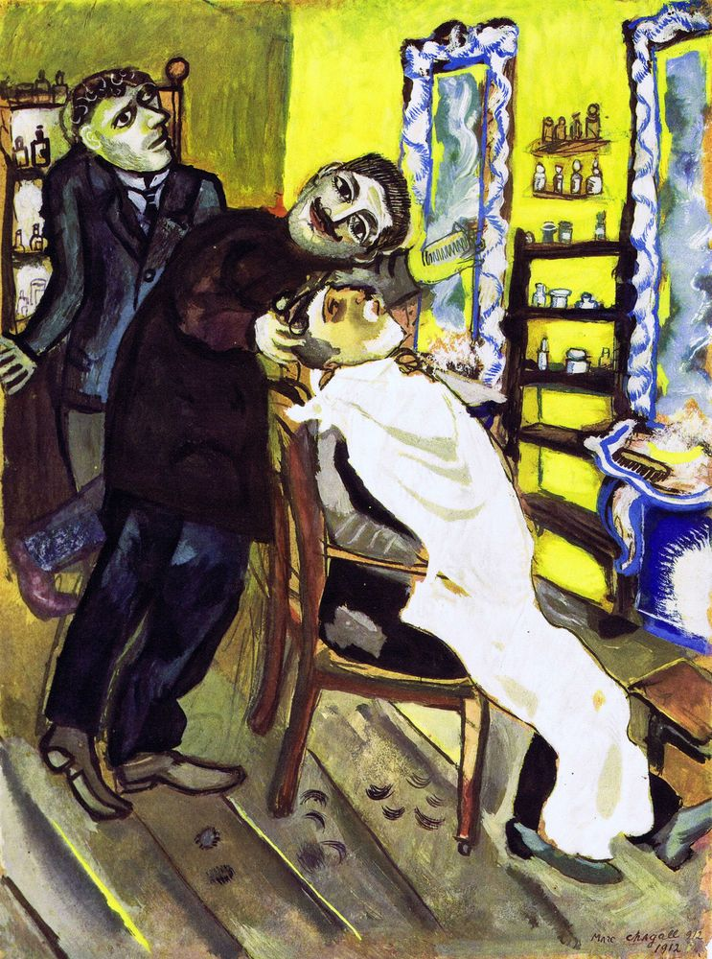
С.-Б. Рыбак, Б. Аронсон. Пути еврейской живописи.
Шагалу как художнику-живописцу непростительно лишь одно – его литературно-анекдотические холсты, где отсутствует всякая живописная конструкция и композиция. К этому ряду должны быть причислены шагаловские «парикмахерские» и другие подобные «этюды».
Большую роль в живописи Шагала играет то, что художник, многим обязанный маленькому штетлу, переосмыслил еврейское народное творчество. Еврейское народное искусство дало Шагалу зоркость и остроту в видении плоскостных композиций. То, что Шагал видел на протяжении всего своего детства и в зрелом возрасте – резные надгробия, росписи синагог, множество еврейских примитивов и т.п., – послужило ему материалом, который он воплотил, чтобы выразить свое национальное «я».
М. Шагал.
Парикмахерская. 1912.

Slide 37
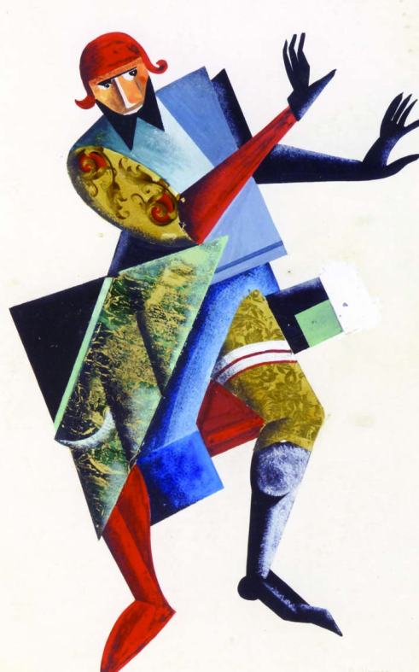
С.-Б. Рыбак, Б. Аронсон. Пути еврейской живописи.
Современный еврейский художник склоняется к беспредметной живописи, так как в такого рода живописи не отражаются жизненные эмоции.
На фоне экстремальных достижений западноевропейской живописи, доходящих до абсолютной абстракции, еврейский художник, благодаря его свежести, его ярко-фанатичной и наивной способности к восприятию и к воплощению своего животрепещущего живописного чувства в национальном материале, – еврейский художник призван произвести переворот в современной живописи.
Усталый Запад, уже исчерпавший все формы пластического ремесла, принесший в жертву во имя этого ремесла самый экстаз живых жизненных эмоций, зовет свежих, молодых живописцев, еврейских художников, по-азиатски опьяненных формой.
Еврейская форма уже здесь,
она просыпается,
она возрождается!

